Slide 1
파일입출력

Slide 2
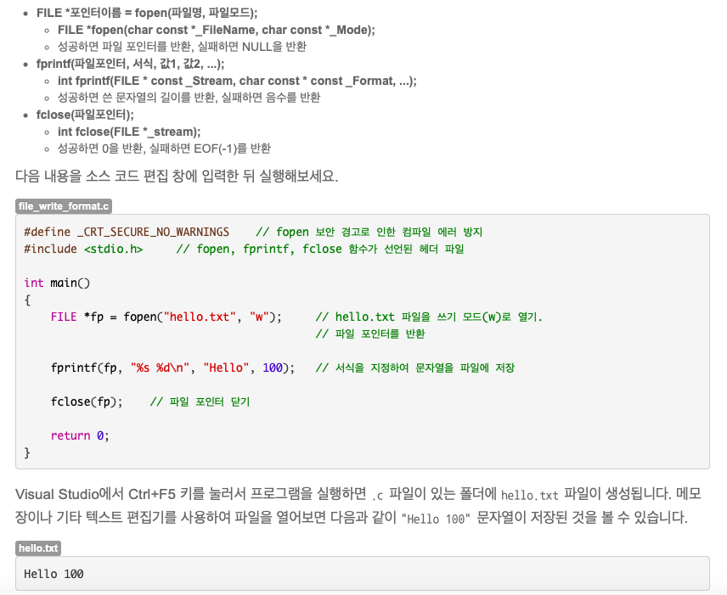
fprint()

Slide 3
즉, 파일에서 데이터를 처리할 때마다 매번 파일을 여는 것이 아니라 파일 스트림을 한 번 생성해서 계속 데이터를 쓰거나 가져오는 방식이죠. 여기서 fopen으로 파일을 읽기 전용으로 열면 입력 스트림, 쓰기 전용으로 열면 출력 스트림, 읽기/쓰기로 열면 입출력 스트림입니다. 파일 모드에 따라 단방향, 양방향이 되죠. 마찬가지로 stdin은 입력 스트림, stdout, stderr는 출력 스트림입니다.

Slide 4
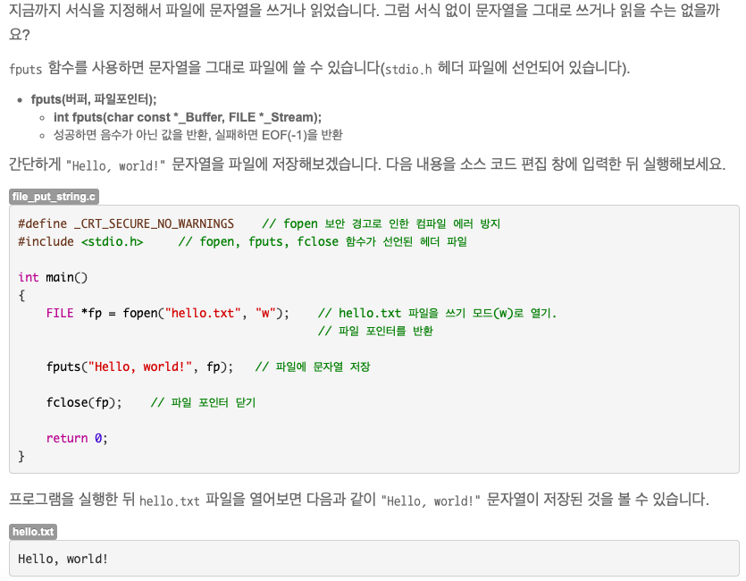
fputs()

Slide 5
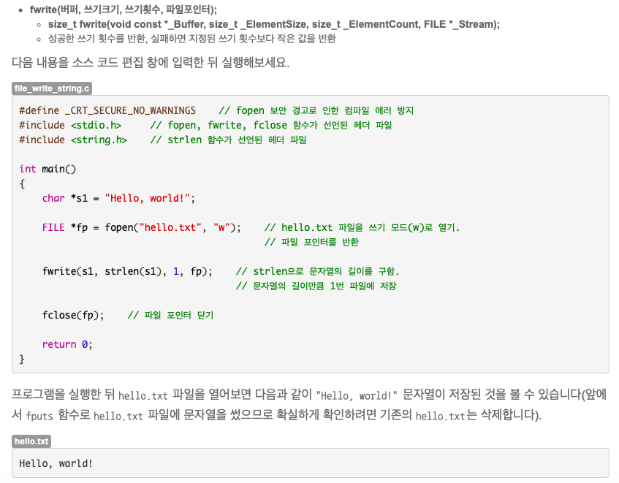
fwrite()

Slide 6
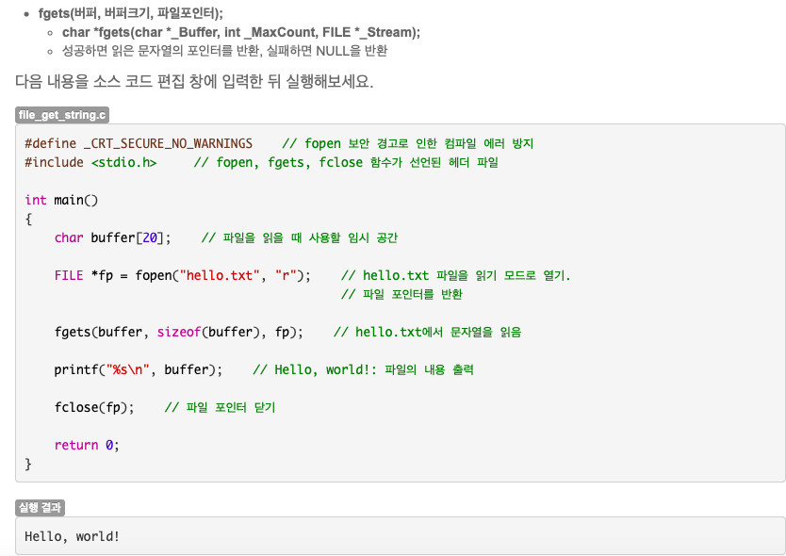
fgets

Slide 7
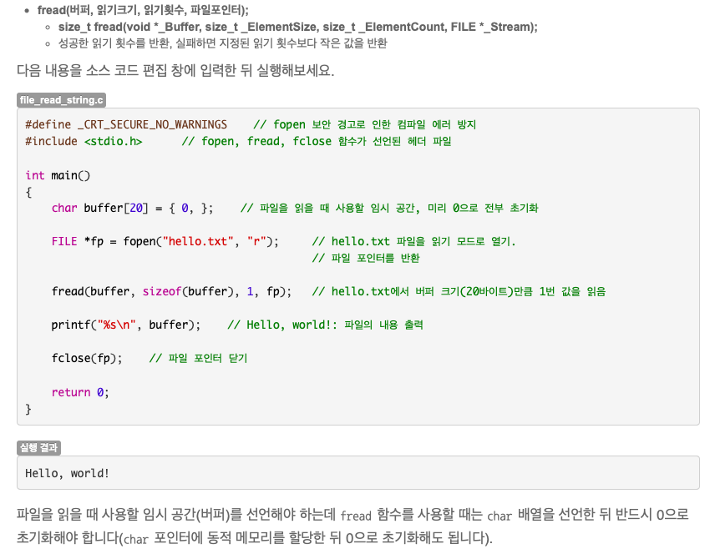
fread

